Slide 1
Dzielnice Katowic –
przewodnik turystyczny
Katowice kojarzą się z przemysłem, Spodkiem i nowoczesnym centrum, ale poza śródmieściem są zielone dzielnice, zabytki i ciekawe miejsca. Przedstaw Ligotę, Panewniki, Brynów i Załęską Hałdę.

Slide 2
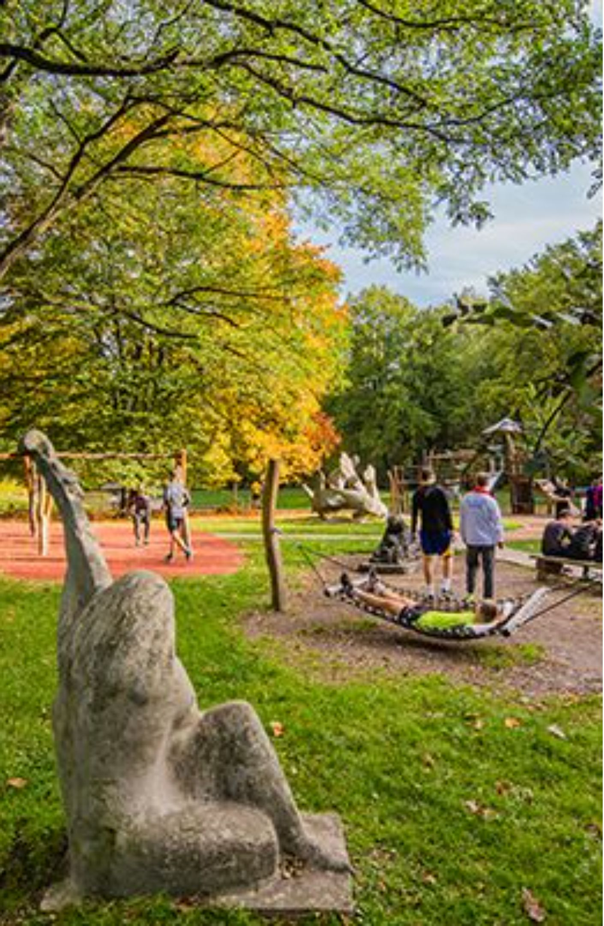
Ligota – zielona część Katowic
Dzielnica mieszkaniowa, której rozwój przyspieszył w XIX wieku m.in. dzięki kolei.
Atrakcje: Park Zadole – leśny park miejski o powierzchni ok. 7,7 ha z dużym amfiteatrem na ok. 800 osób, kortami i krytym basenem; warto zobaczyć go na spacer lub koncert pod chmurką.
Miejsce na spacery i odpoczynek.

Slide 3
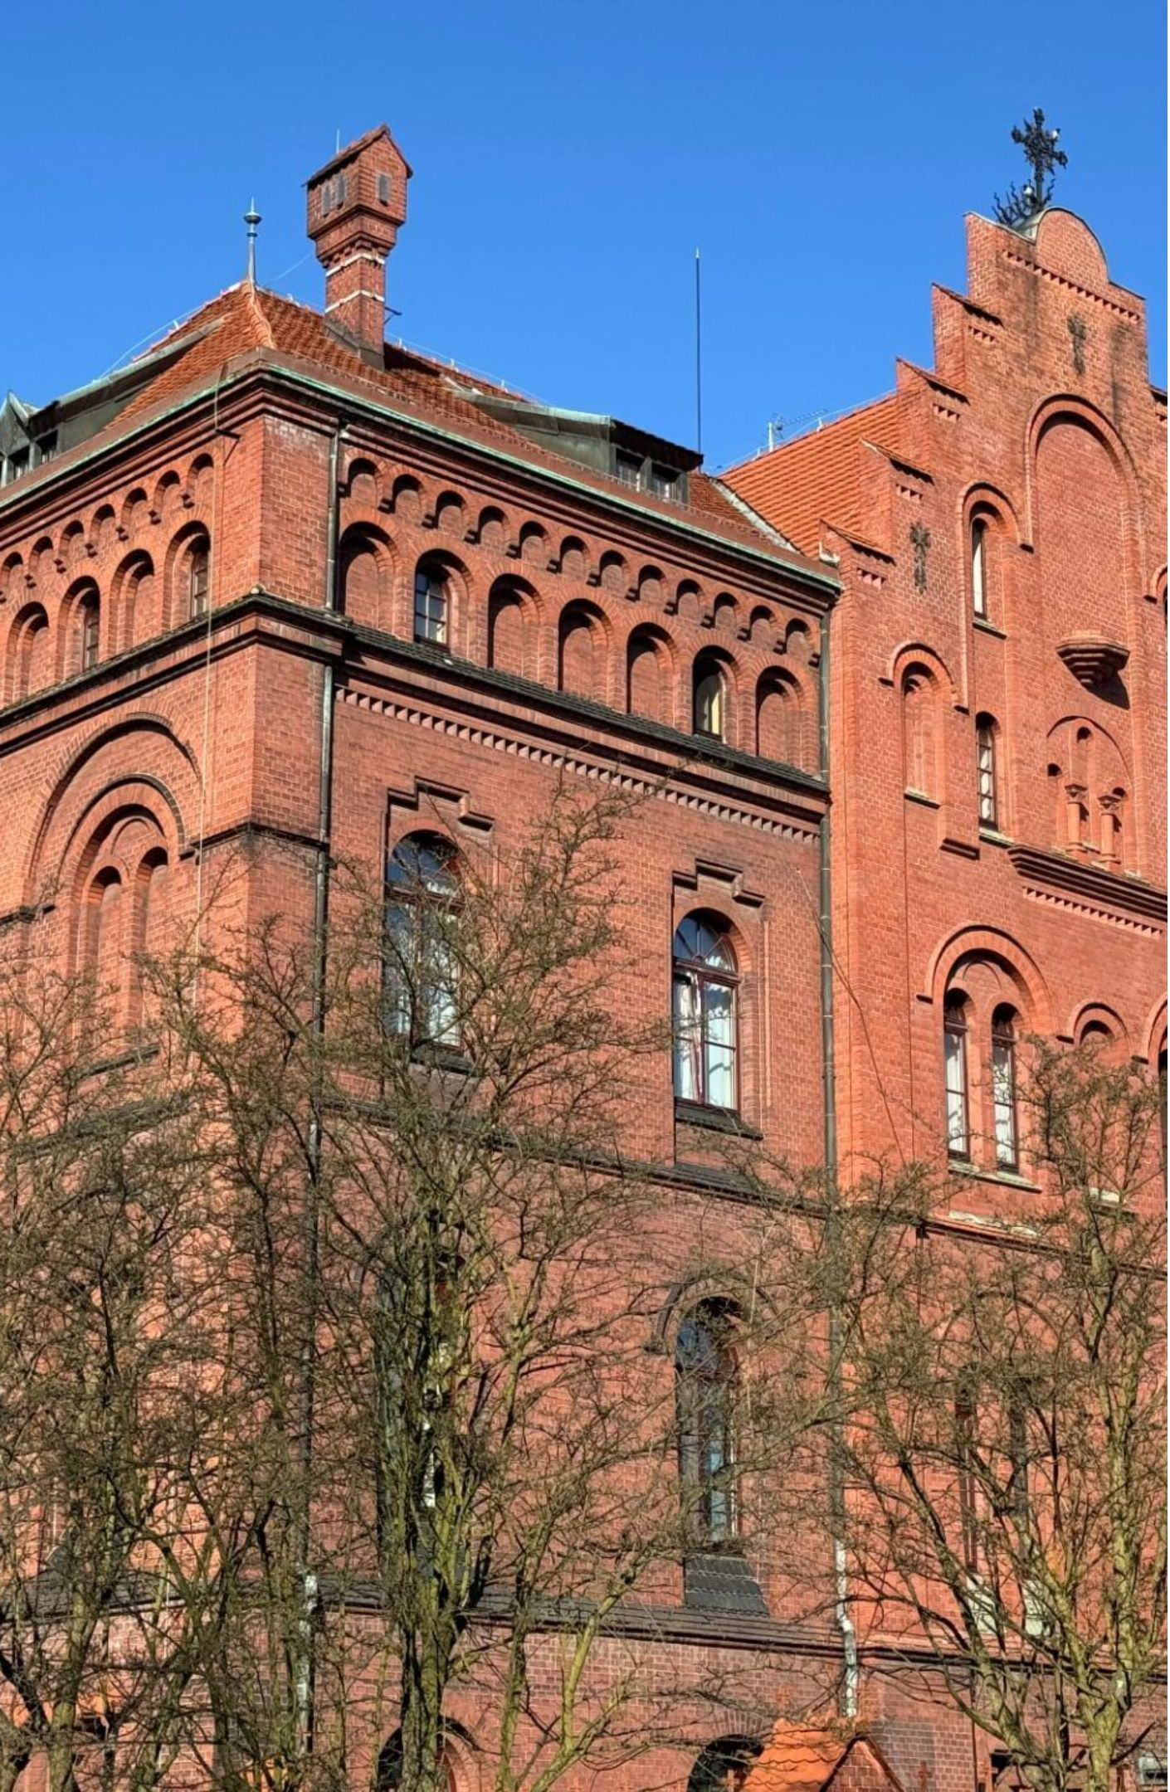
Panewniki – zabytki i tradycja
Najważniejszy punkt to zespół klasztorny franciszkanów, sprowadzonych do Panewnik w 1902 roku.
Atrakcje: Bazylika św. Ludwika Króla i Wniebowzięcia NMP, konsekrowana w 1908 roku – główny zabytek dzielnicy, warto zobaczyć jej fasadę i wnętrza; Kalwaria Panewnicka – miejsce modlitwy i spaceru; szopka bożonarodzeniowa – tradycja, którą warto poznać zwłaszcza w okresie Bożego Narodzenia; grota lourdzkа.
Dzielnica ciekawa dla miłośników architektury, historii i tradycji.

Slide 4
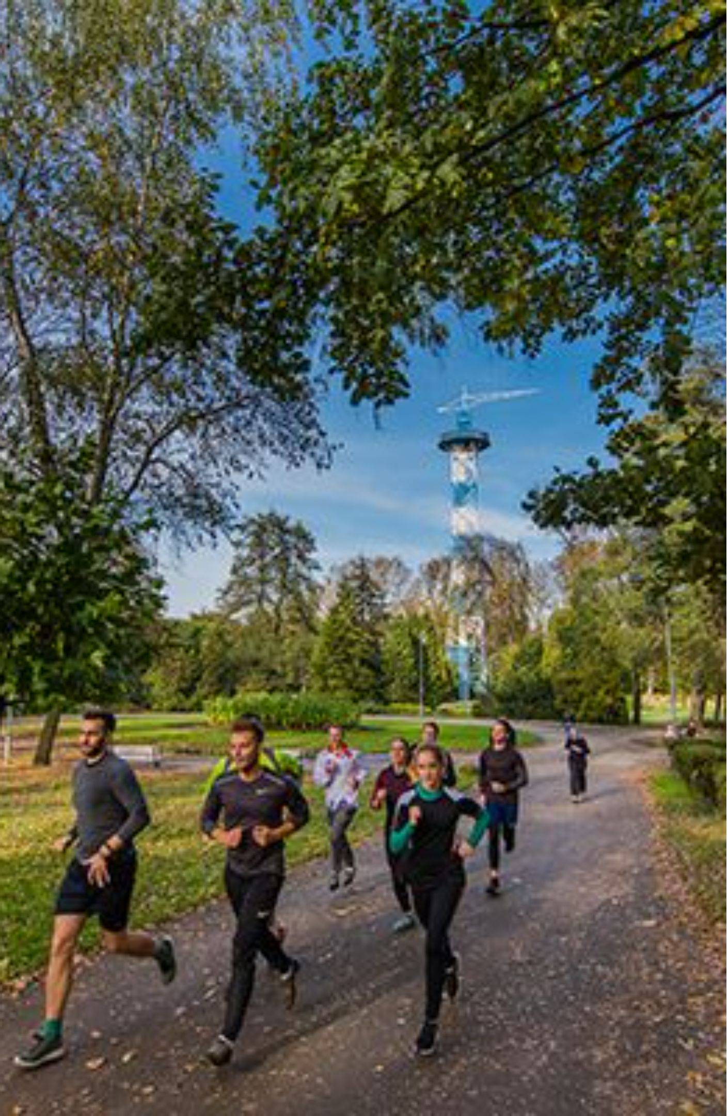
Brynów – natura blisko centrum
Dzielnica mieszkaniowa blisko centrum, z terenami zielonymi.
Atrakcje: Park Kościuszki – park z początkami w 1888 roku, z alejkami i starymi drzewami, idealny na spacer; wieża spadochronowa – charakterystyczny punkt krajobrazu parku, warto ją zobaczyć podczas wizyty.
Dobre miejsce na spacer i rekreację.

Slide 5
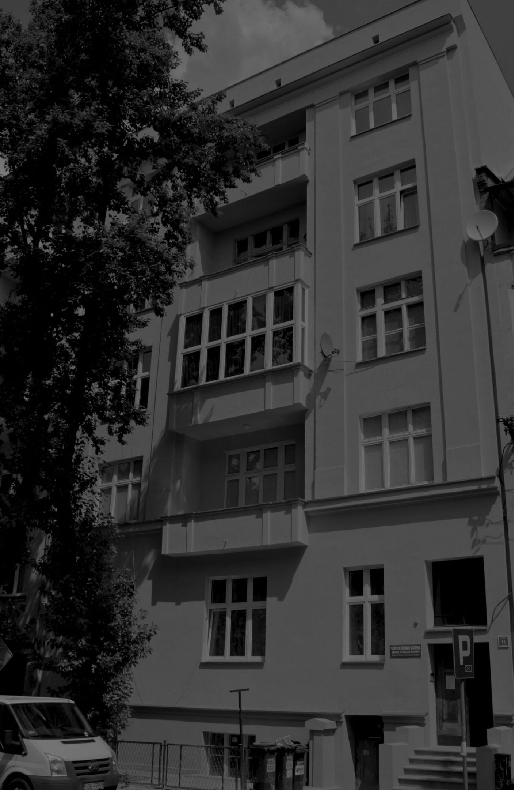
Załęska Hałda – przemysłowe dziedzictwo
Dzielnica związana z przemysłową historią Górnego Śląska, górnictwem i życiem pracowników przemysłu; Muzeum Historii Katowic opisuje dawne osiedla kopalniane i przemysłową przeszłość miasta – warto je poznać przed wizytą.
Warto zwrócić uwagę na starszą zabudowę mieszkaniową, dziedzictwo górnicze, obiekty techniczne i okoliczne tereny zielone.
Miejsce do poznawania historii przemysłowej, bez wymyślania konkretnych atrakcji.

Slide 6
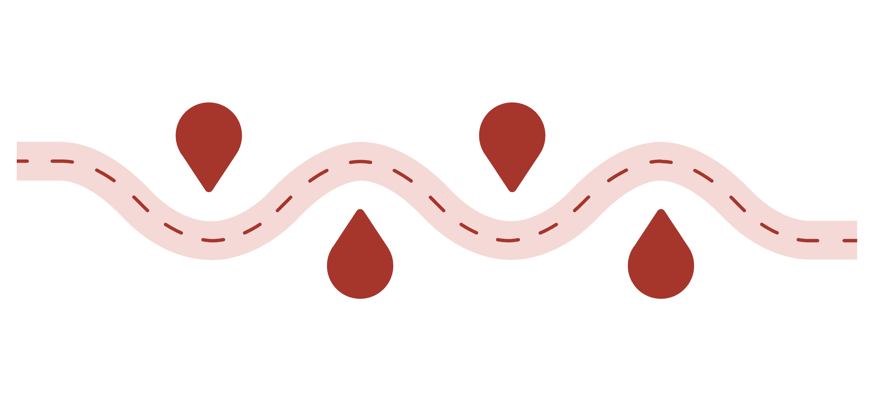




Proponowana trasa
Panewniki
Brynów
Bazylika i klasztor - początek trasy
Park Kościuszki - relaks i spacer
Ligota
Załęska Hałda
Park Zadole - zielone przystanki
Poznawanie przemysłowej historii
Można podzielić trasę na dwa krótsze spacery i sprawdzić połączenia komunikacji miejskiej.

Slide 7




Praktyczne wskazówki
Korzystaj z autobusów, tramwajów i kolei zależnie od trasy.
Wiosna i lato są dobrym czasem na parki.
Panewniki i Załęska Hałda są interesujące dla miłośników historii.
Park Zadole i Park Kościuszki dla osób szukających odpoczynku.
Przed wycieczką sprawdź połączenia i dostępność obiektów.

Slide 8
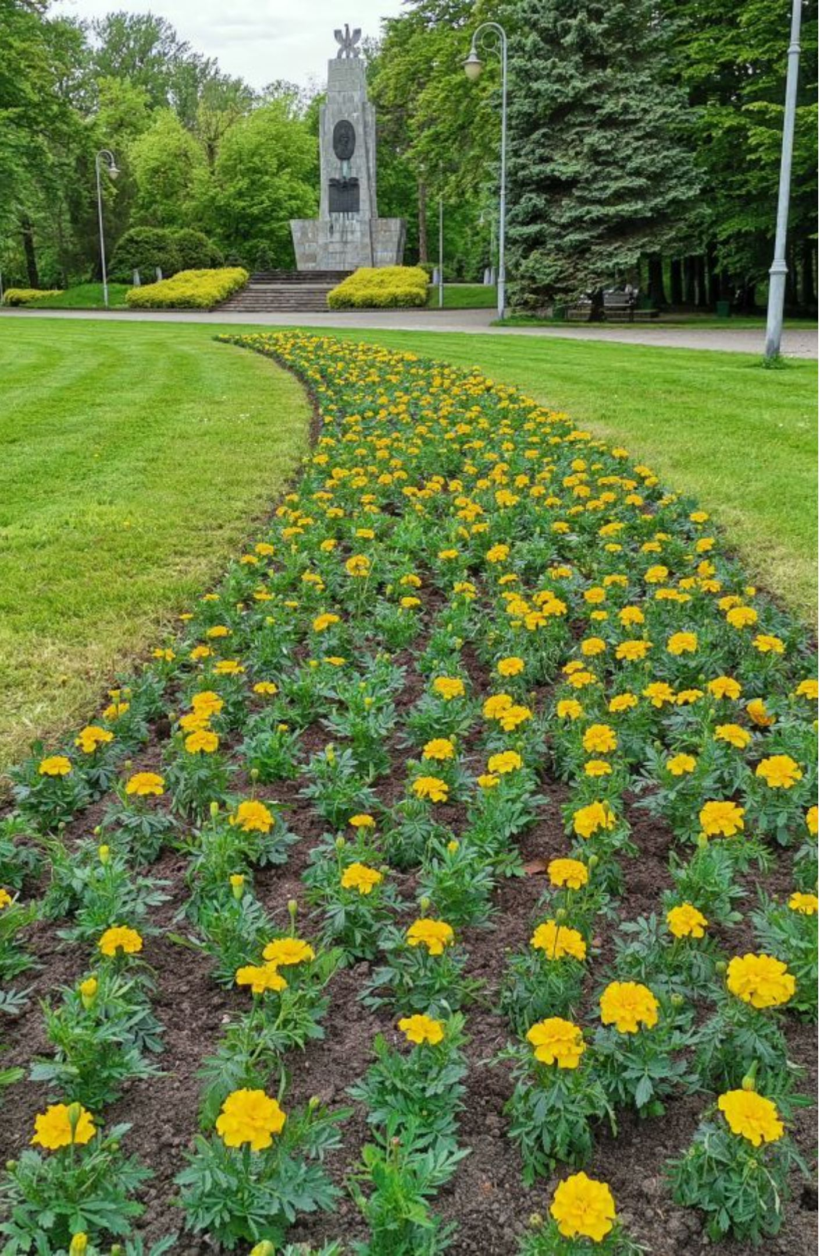
Podsumowanie
Ligota to zieleń, Panewniki to zabytki i tradycja, Brynów to rekreacja blisko centrum, a Załęska Hałda to przemysłowa historia regionu. Katowice to nie tylko centrum i przemysł, ale także parki, zabytki i miejsca opowiadające historię Śląska.

